Slide 1


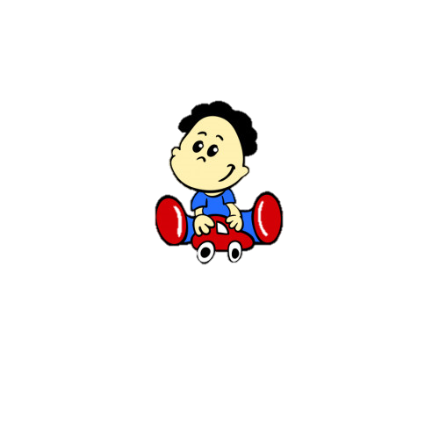
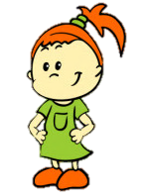

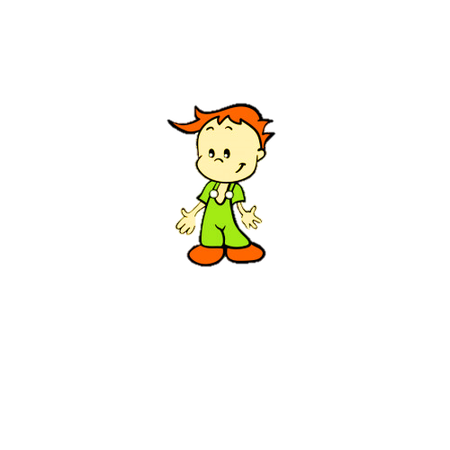
Веселые человечки
Группа

Slide 2
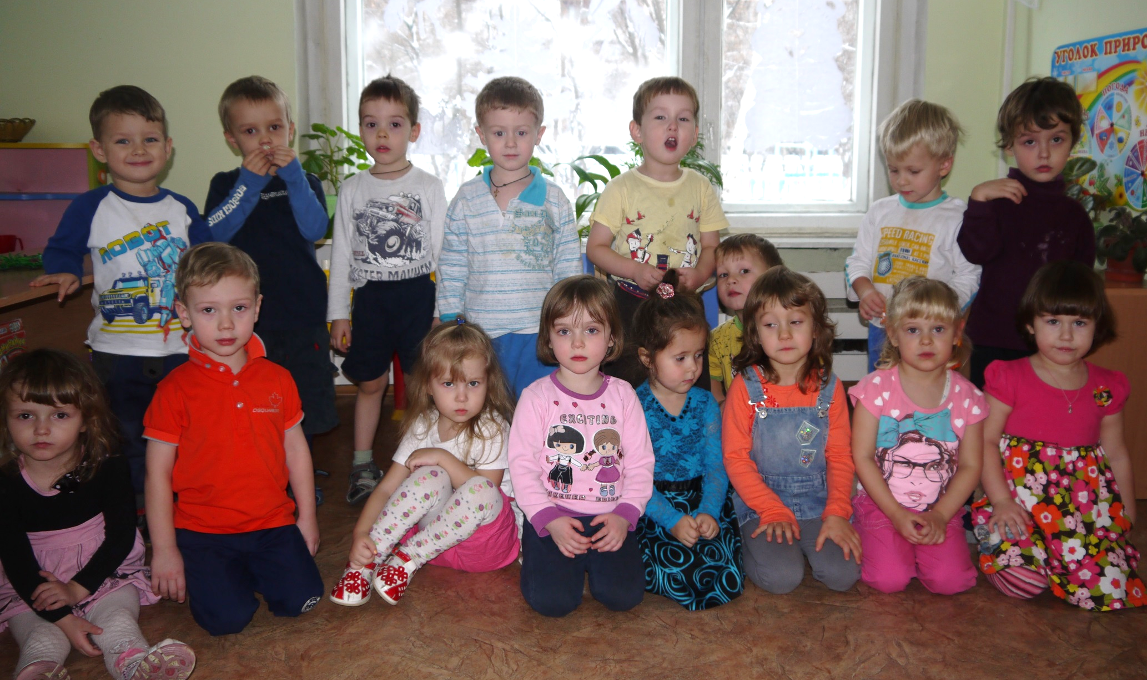
Веселые человечки
Девиз группы:
«Мы весёлые человечки
Добрые сердечки
Растём мы, познавая,
И учимся играя!».

Slide 3

Босохождение
Босохождение или, как говорят врачи, акупрессура биологически активных точек стопы, в качестве закаливающего средства было известно в древности многим народам.
Босохождение, помимо заметно закаливающего эффекта, оказывает благотворное влияние на психоэмоциональную сферу человека, косвенно снижает обострение стенокардии, функциональных заболеваний нервной системы.
Ходьба босиком – это своеобразные сеансы точечного массажа, поскольку на стопах имеется представительство всего организма. Нажимая на них, можно снять боли, оказать лечебное воздействие на определённые органы.
Цель:
Тренировать терморегуляционные механизмы, способствовать закаливанию организма, профилактика заболеваний гриппом, профилактика и личение плоскостопия.

Slide 4
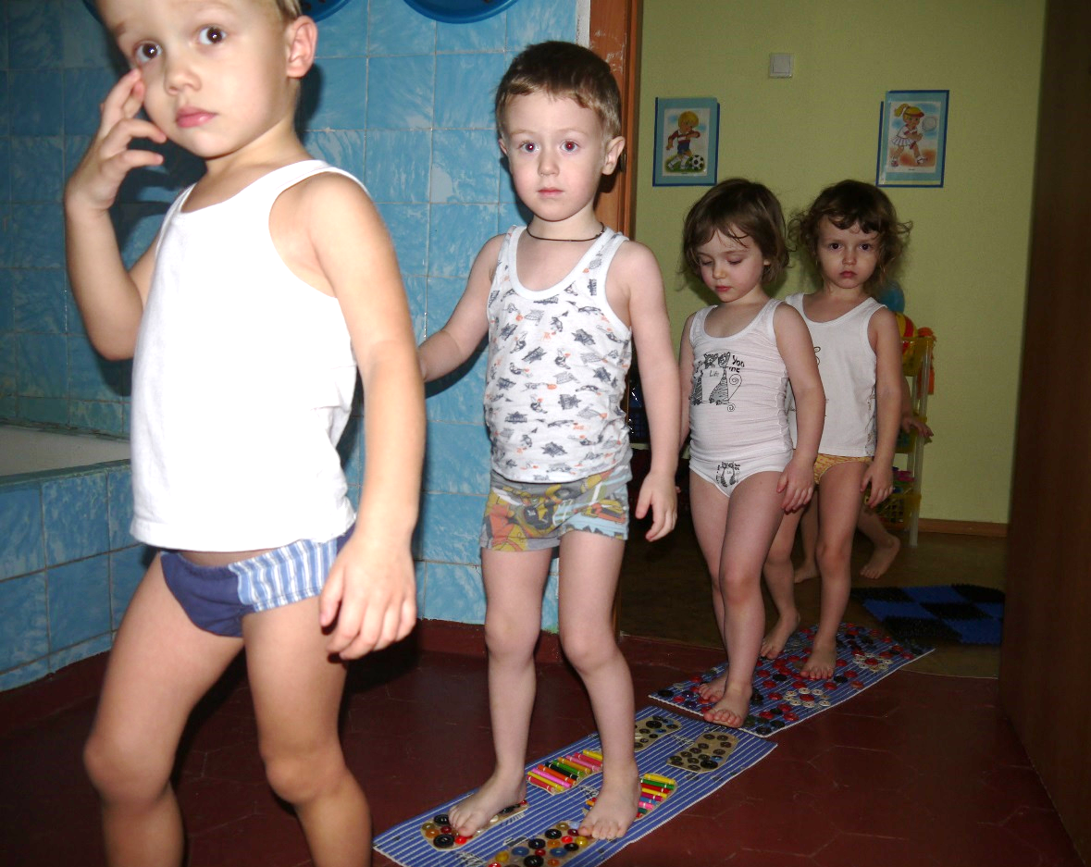

Закаливание: хождение по коврику с шипами, по ребристой доске, пуговичному коврику, по полу босиком с элементами профилактики плоскостопия
Раз, Два, Три,
На закалку выходи!

Slide 5

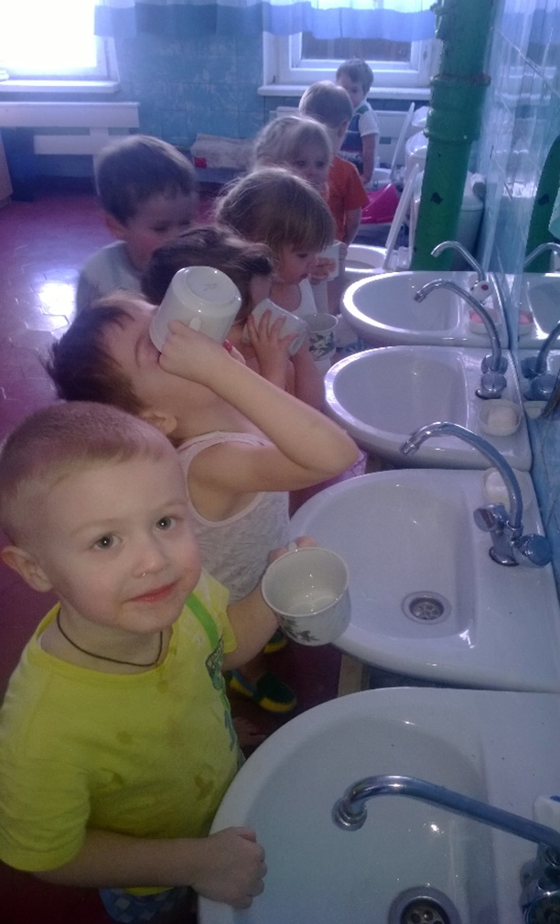

Мероприятия на период повышенной заболеваемости гриппа и
ОРЗ
1. Лук, чеснок 2. Полоскание полости рта чесночным настоем перед прогулкой (с 1.10 по 1.05)
Закаливание носоглотки чесночным раствором
Цель: профилактика и санация полости рта при ангинах, воспалительных процессах полости рта
Приготовление:
1 зубчик чеснока на 1 стакан воды.
Чеснок размять, залить охлаждённой кипячёной водой и настоять 1 час. Раствор использовать в течении 2-х часов после приготовления
Методические рекомендации:
Применять как лекарственное средство (известно со времён Гиппократа), которое очищает кровь, убивает болезнетворные микробы, как средство против ОРЗ, ОРВИ.
Полоскать горло, кому необходимо можно капать в нос.
Применять с 1 октября по 30 апреля ежедневно после занятий, перед выходом на прогулку.

Slide 6
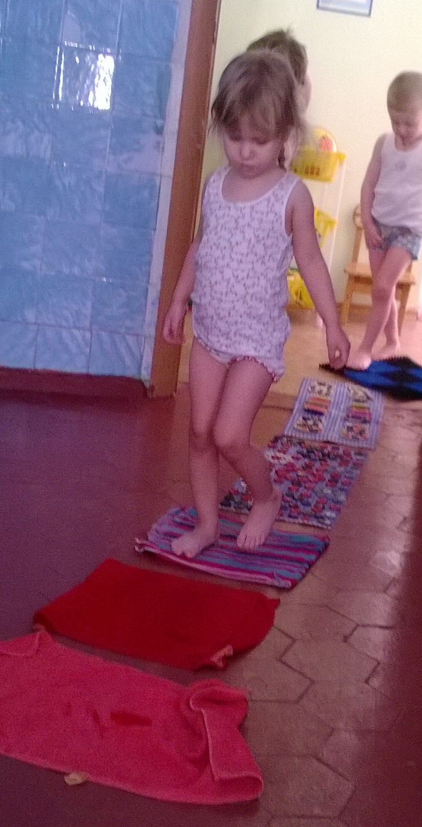
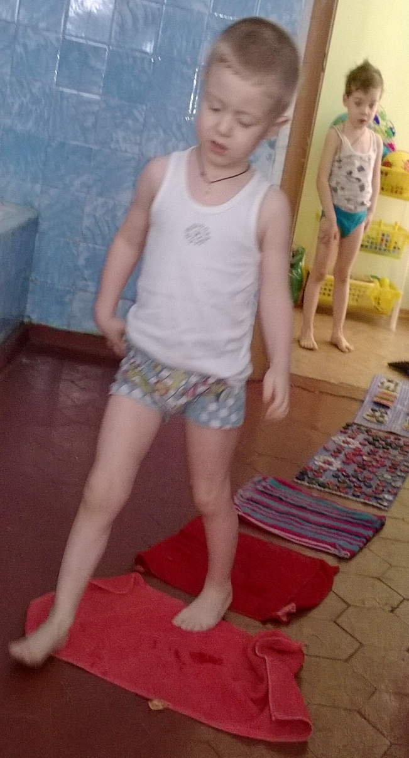
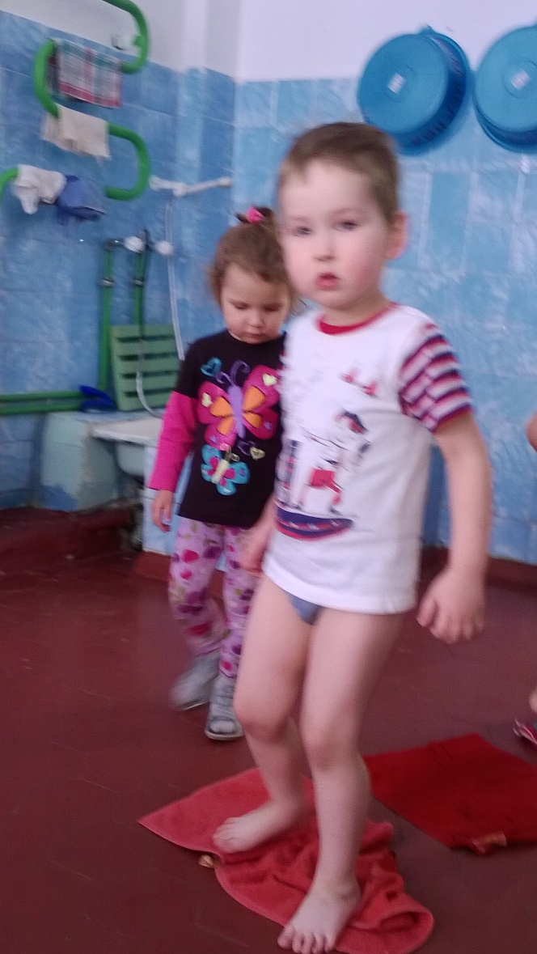
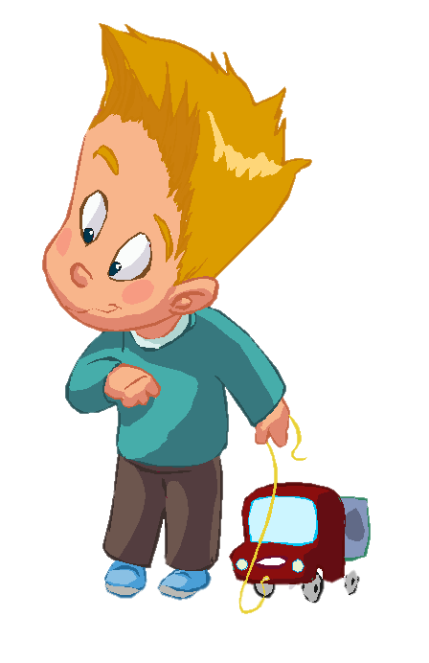
Солевое закаливание
Эффективным средством закаливания в дошкольном учреждении является хождение по солевым дорожкам. Эффект солевых дорожек заключается в том, что соль раздражает стопу ребёнка, богатую нервными окончаниями.

Slide 7
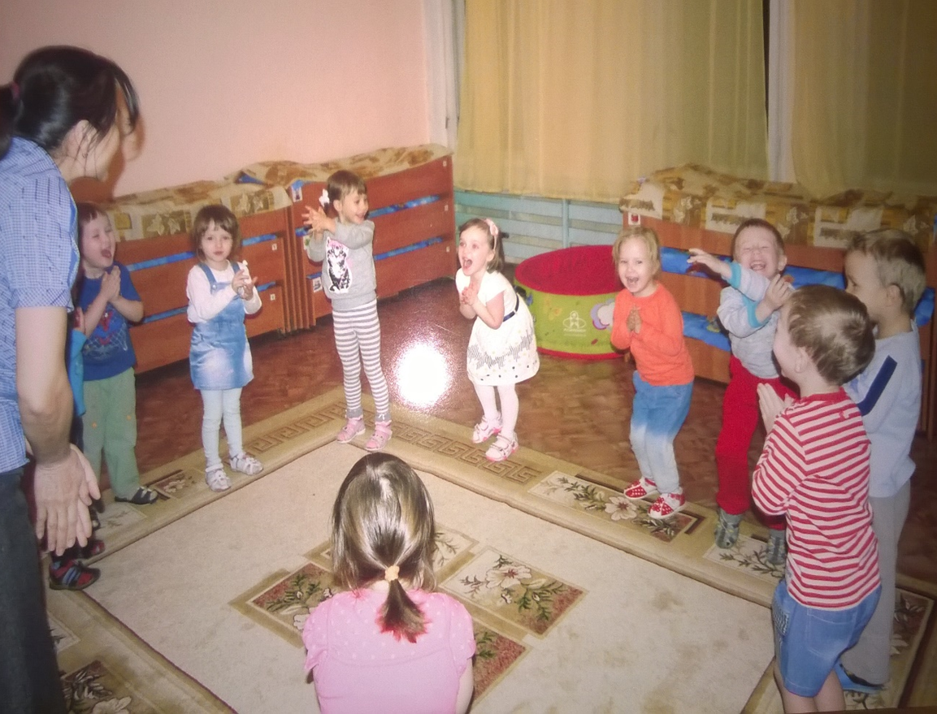
Дыхательная гимнастика
Правильное дыхание позволяет избежать многих заболеваний. Главное в нормализации дыхания:
Дышать через нос. Первый аспект дыхания базируется на том, что носовые ходы связаны с рядом нервных структур спинного мозга, которые управляют работой внутренних органов человека.
Дышать животом (диафрагментально). Второй аспект дыхания связан с наполнением жизненной энергии – мы приводим себя в гармонию.
Цель:
Обеспечить полноценный дренаж бронхов,
очистить слизистую дыхательных путей,
укрепить дыхательную мускулатуру.

Slide 8
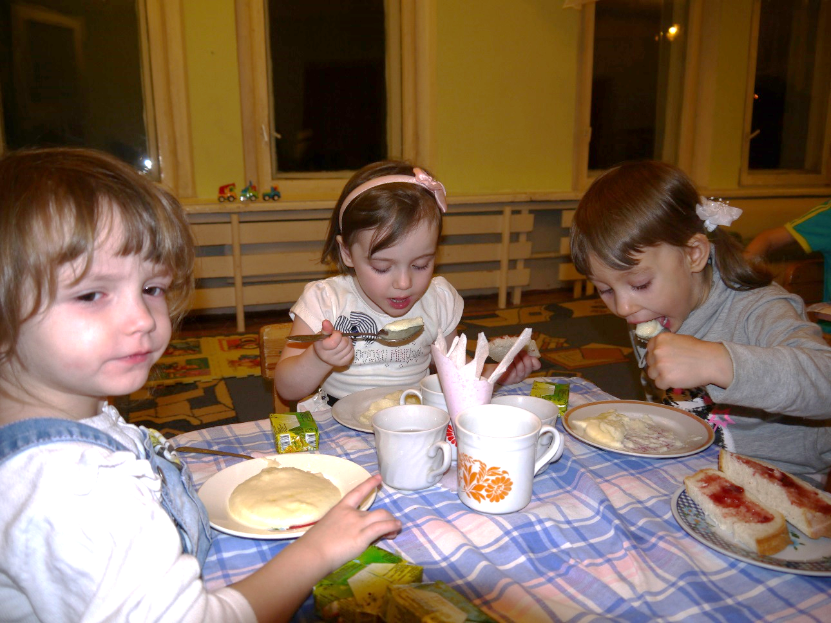
Здоровое питание
Здоровое питание — это питание, обеспечивающее рост, нормальное развитие и жизнедеятельность человека, способствующее укреплению его здоровья и профилактике заболеваний. Соблюдение правил здорового питания в сочетании с регулярными физическими упражнениями сокращает риск хронических заболеваний и расстройств.
Рациональное питание детей - необходимое условие обеспечения здоровья, устойчивости к действию инфекций и других неблагоприятных факторов, способности к обучению и работоспособности во все возрастные периоды.
В связи с этим организация рационов питания во время воспитательного и учебного процесса является одним из важных факторов профилактики заболеваний и поддержания здоровья детей, а обеспечение полноценного и безопасного питания дошкольников является приоритетным направлением в осуществление государственного санитарно-эпидемиологического надзора.

Slide 9
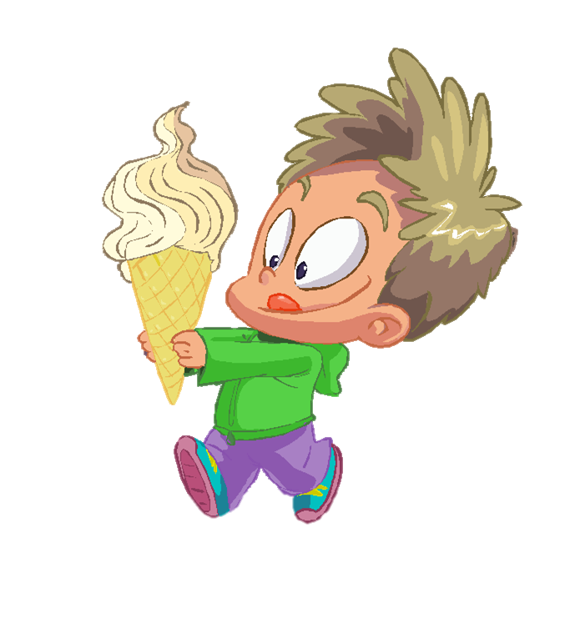
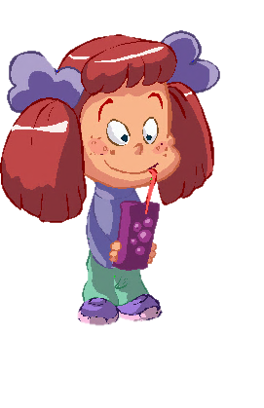
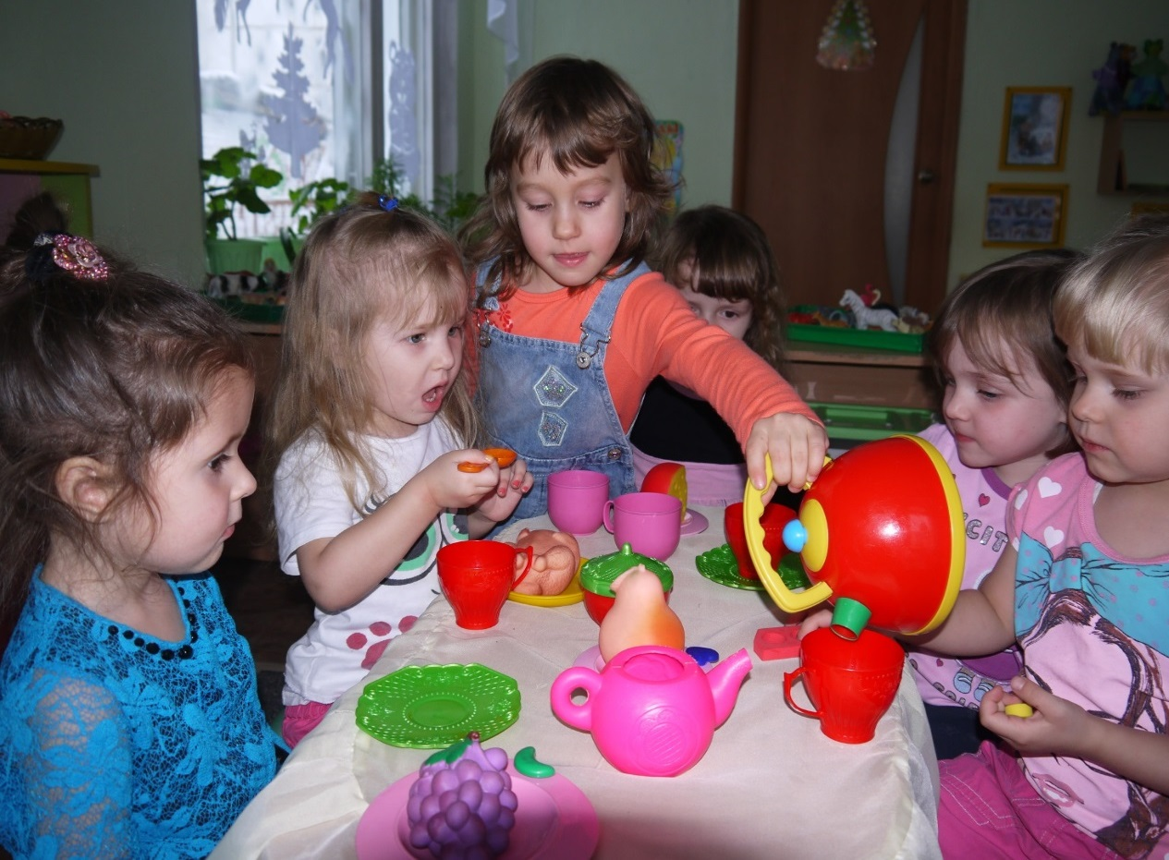
Игра- залог психического здоровья.
Раз, два, три, четыре, пять,
Будем дружно мы играть.
Если вас беспокоит будущее здоровье вашего ребёнка, если вы хотите чтобы, не смотря на все современные трудности, такие, как плохая экология и эмоциональные стрессы, ваш малыш вырос крепким, не откладывайте на потом развитие двигательной активности. Ничто так не ослабляет детский организм, как продолжительное физическое бездействие.
Дети испытывают очень большую потребность в движении, причем, чем младше ребёнок, тем труднее ему эту потребность подавить. Как часто можно услышать от родителей: "Не вертись! Не бегай! Не прыгай!". Подумайте! Ведь вам никогда не приходит в голову лишать ребёнка еды или сна? Почему же многие из нас считают возможным ограничивать его движение?
Учёные подсчитали, что ребёнок раннего и дошкольного возраста, свободно двигаясь, бегая и прыгая, преодолевает за день 23 км. Следовательно, ничего не нужно придумывать специально. Задача взрослых состоит лишь в том, чтобы создать малышу необходимые условия для нормального физического развития. Если вы пока не готовы отдавать ребенка в какой-либо спорт, то подвижные игры вполне могут заменить спортивные секции и окажут положительное воздействие на детское здоровье.
Если на детской площадке, в парке, куда вы ходите гулять с ребёнком, есть качели, горки, "лазалки" - не проходите мимо. Качели - замечательное средство для тренировки вестибулярного аппарата и улучшения мозгового кровообращения.

Slide 10
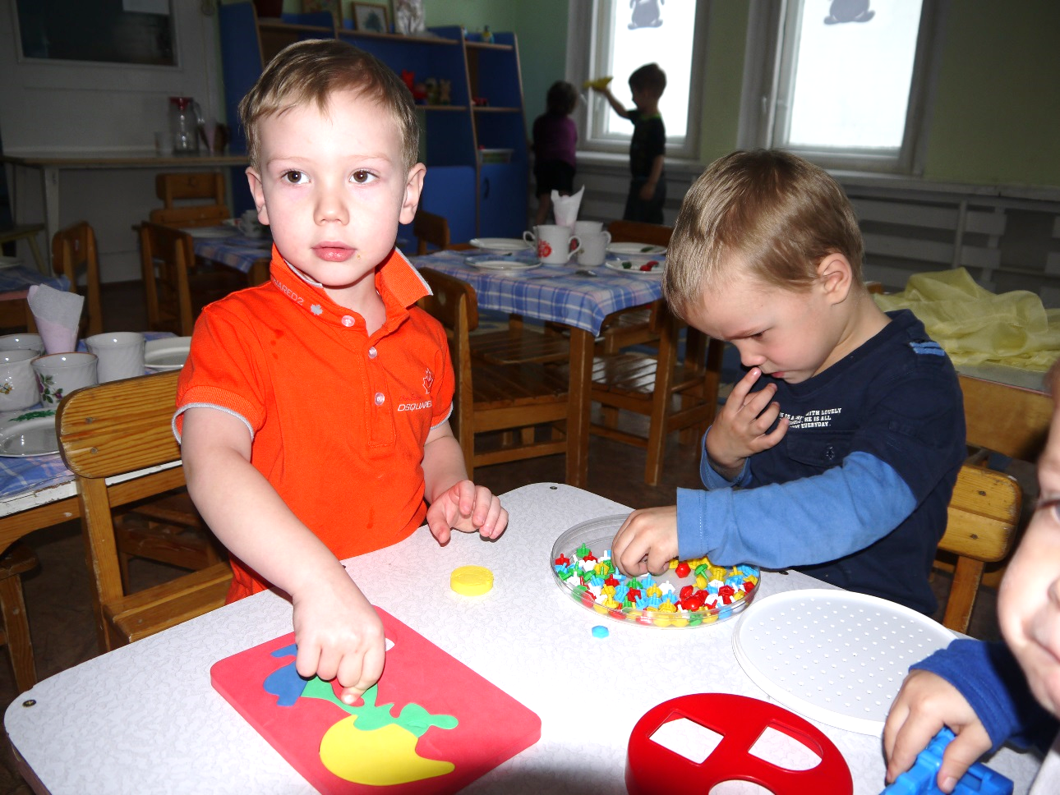

Развиваем мелкую моторику!
Надо всем нам развиваться
и усердно заниматься.

Slide 11
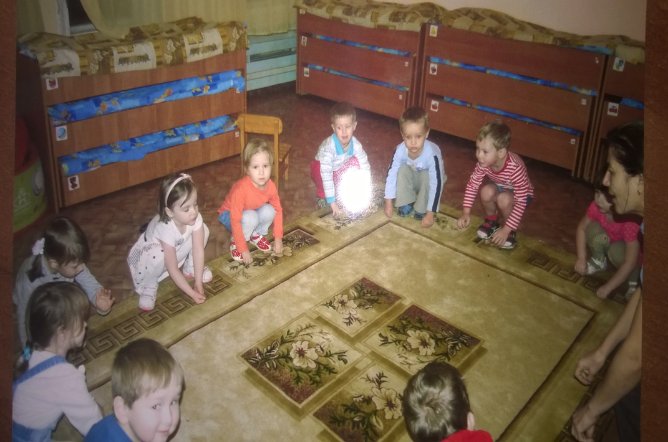
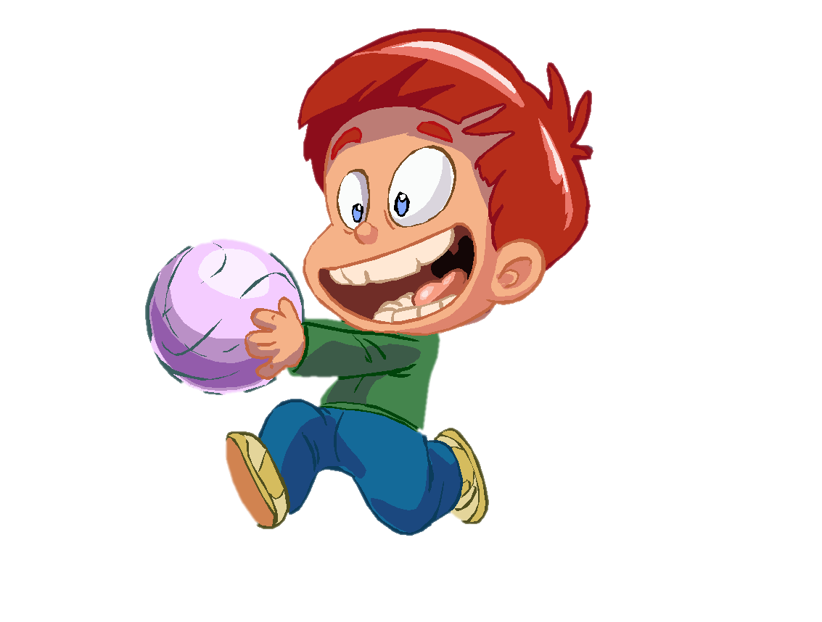
Физ. минутка
Раз, два, три, четыре, пять,
Будем дружно мы играть.

Slide 12
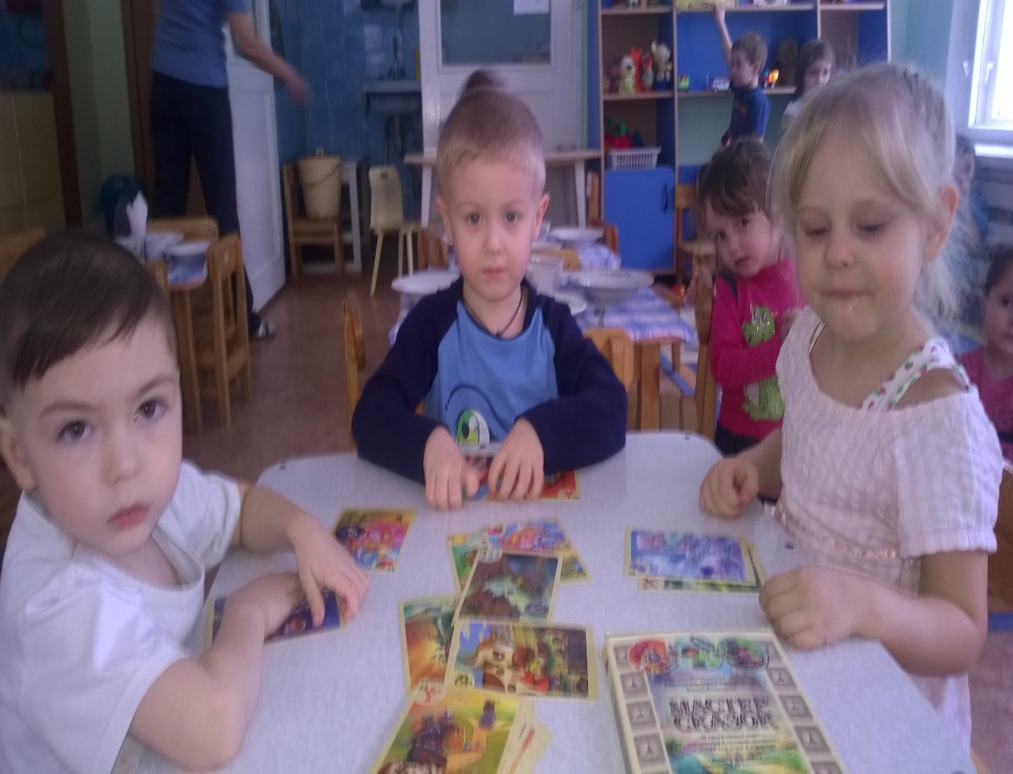
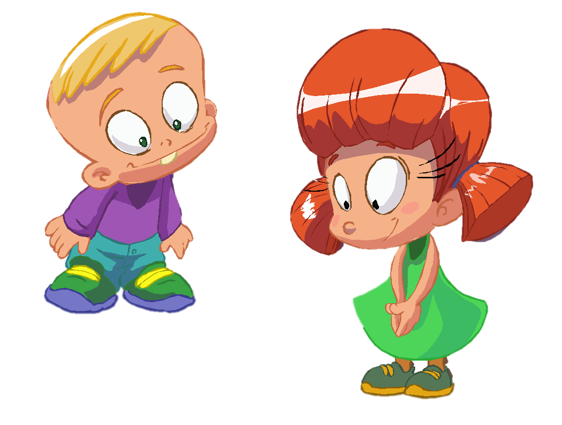
Развитее воображения
(Сочинение сказок)
Поиграем, отдохнём,
Дружно книжку мы прочтем.

Slide 13
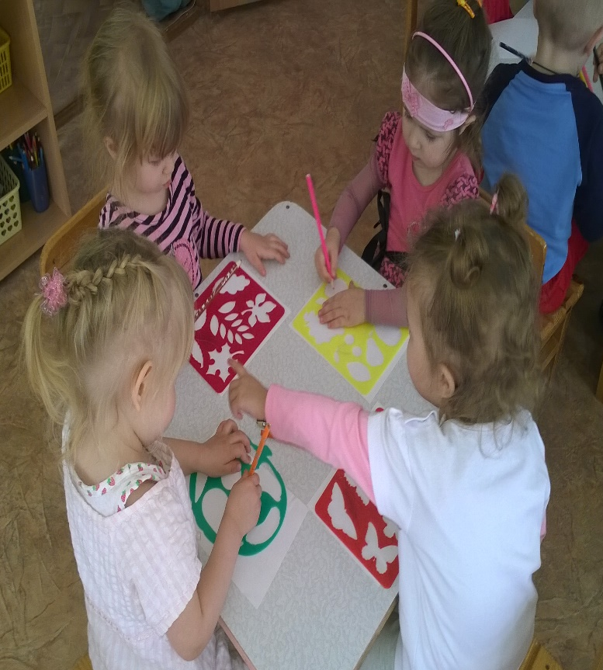
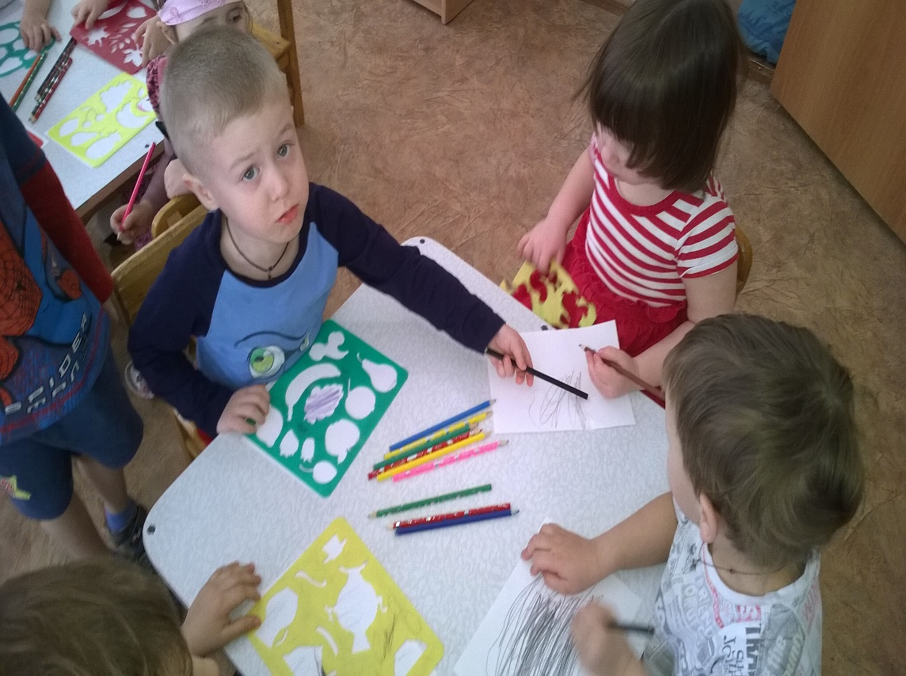
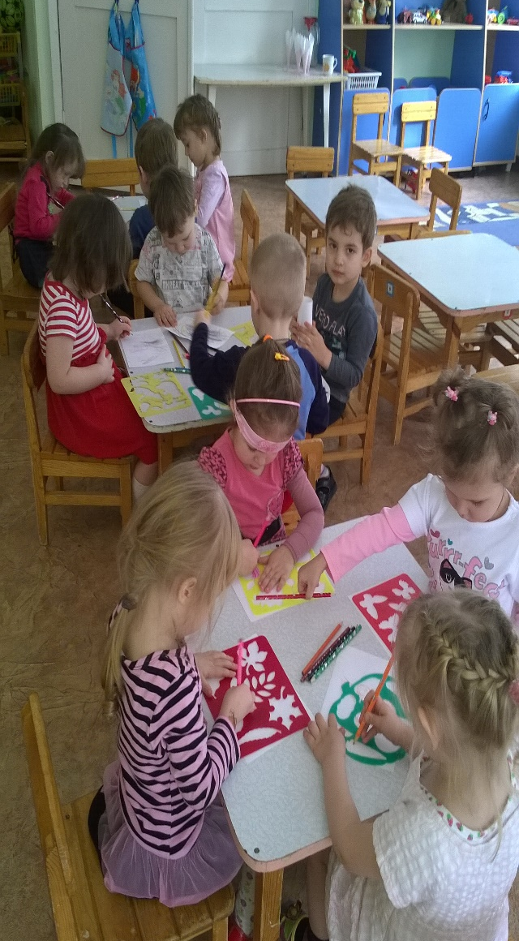
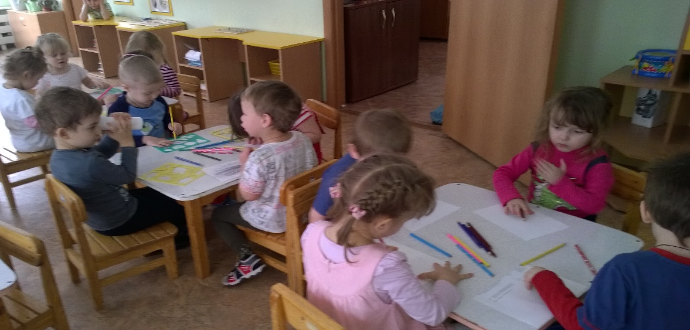
Арт-Педагогика

Slide 14
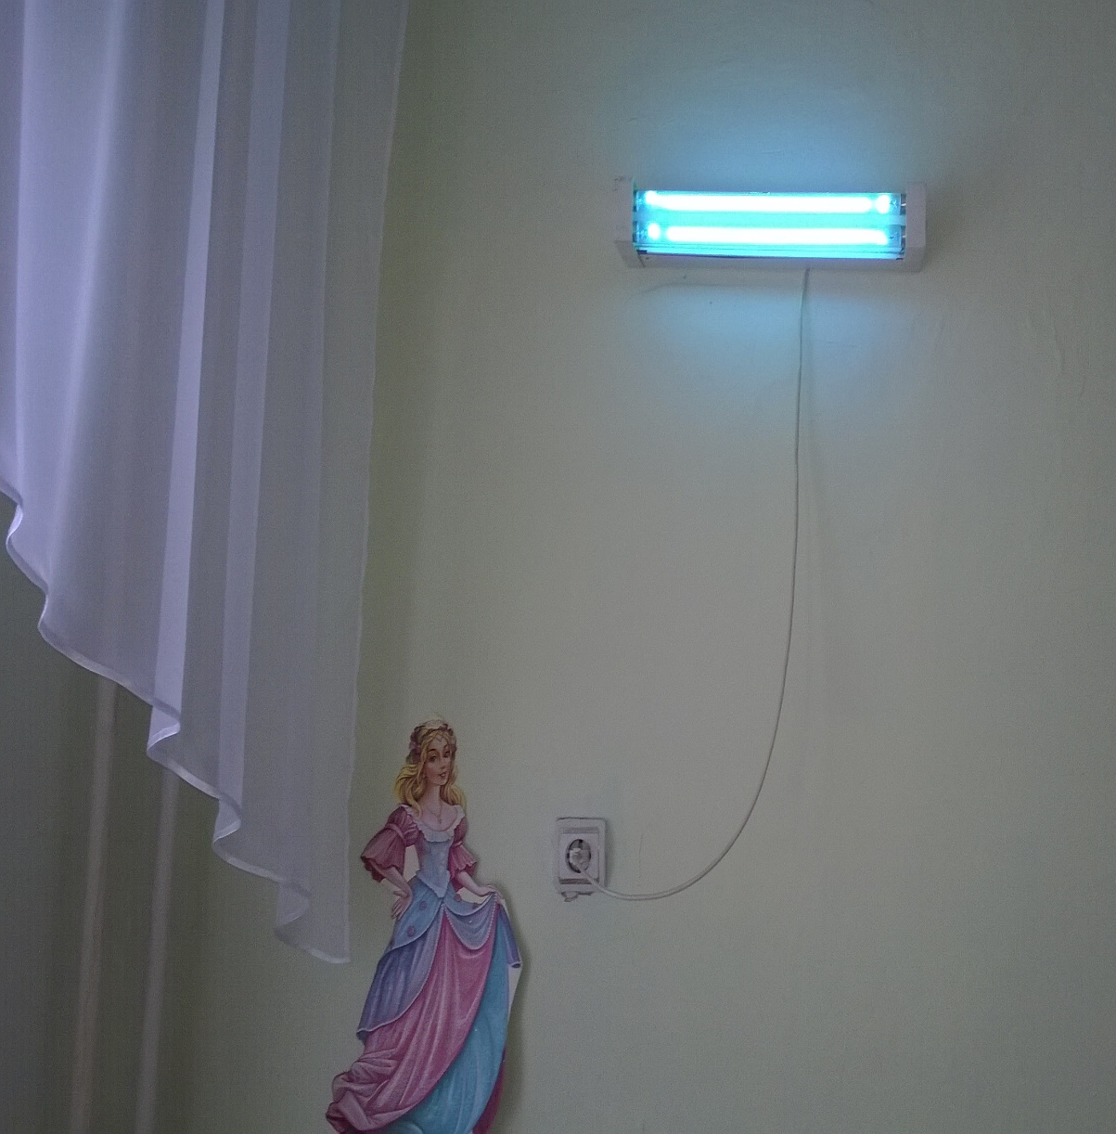

Кварцевание и проветривание

Slide 15



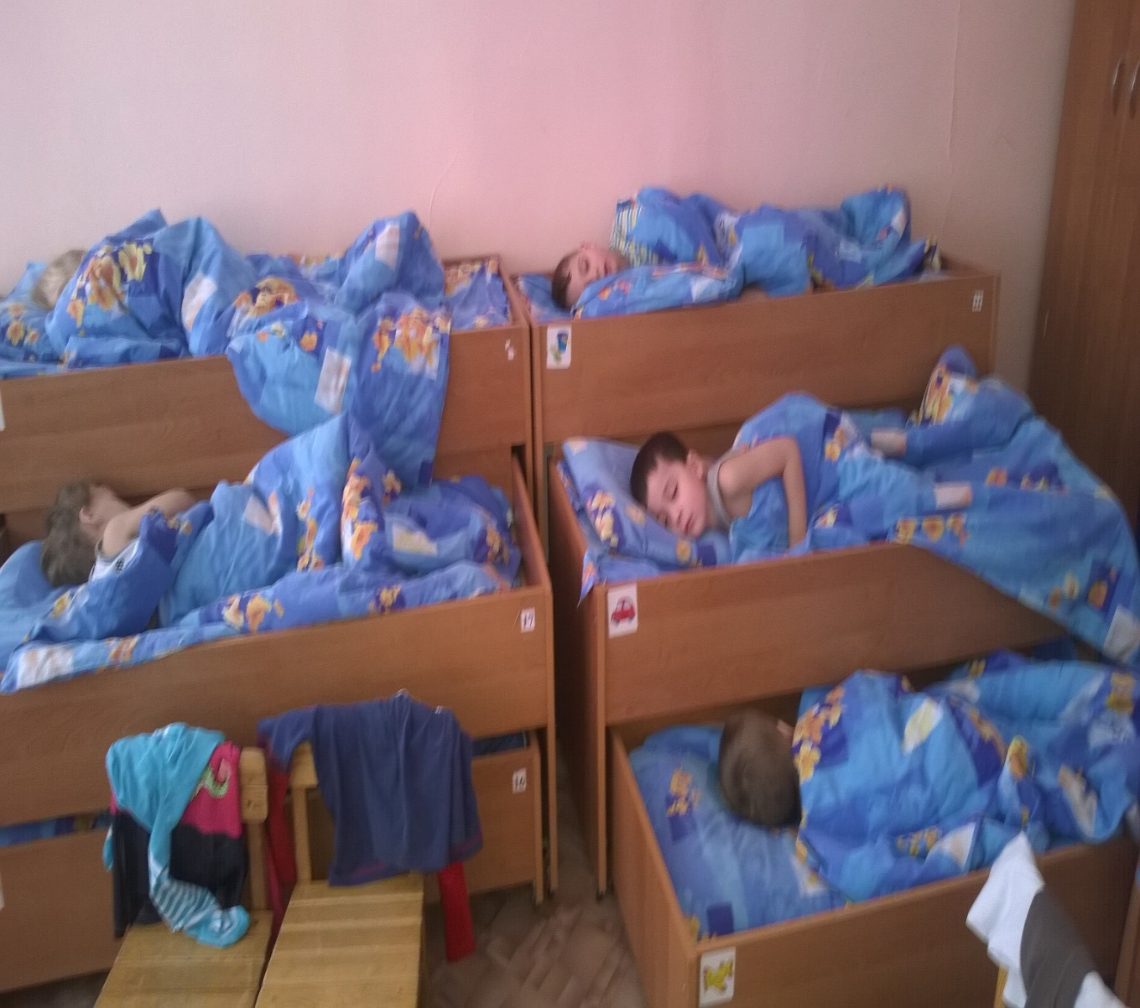
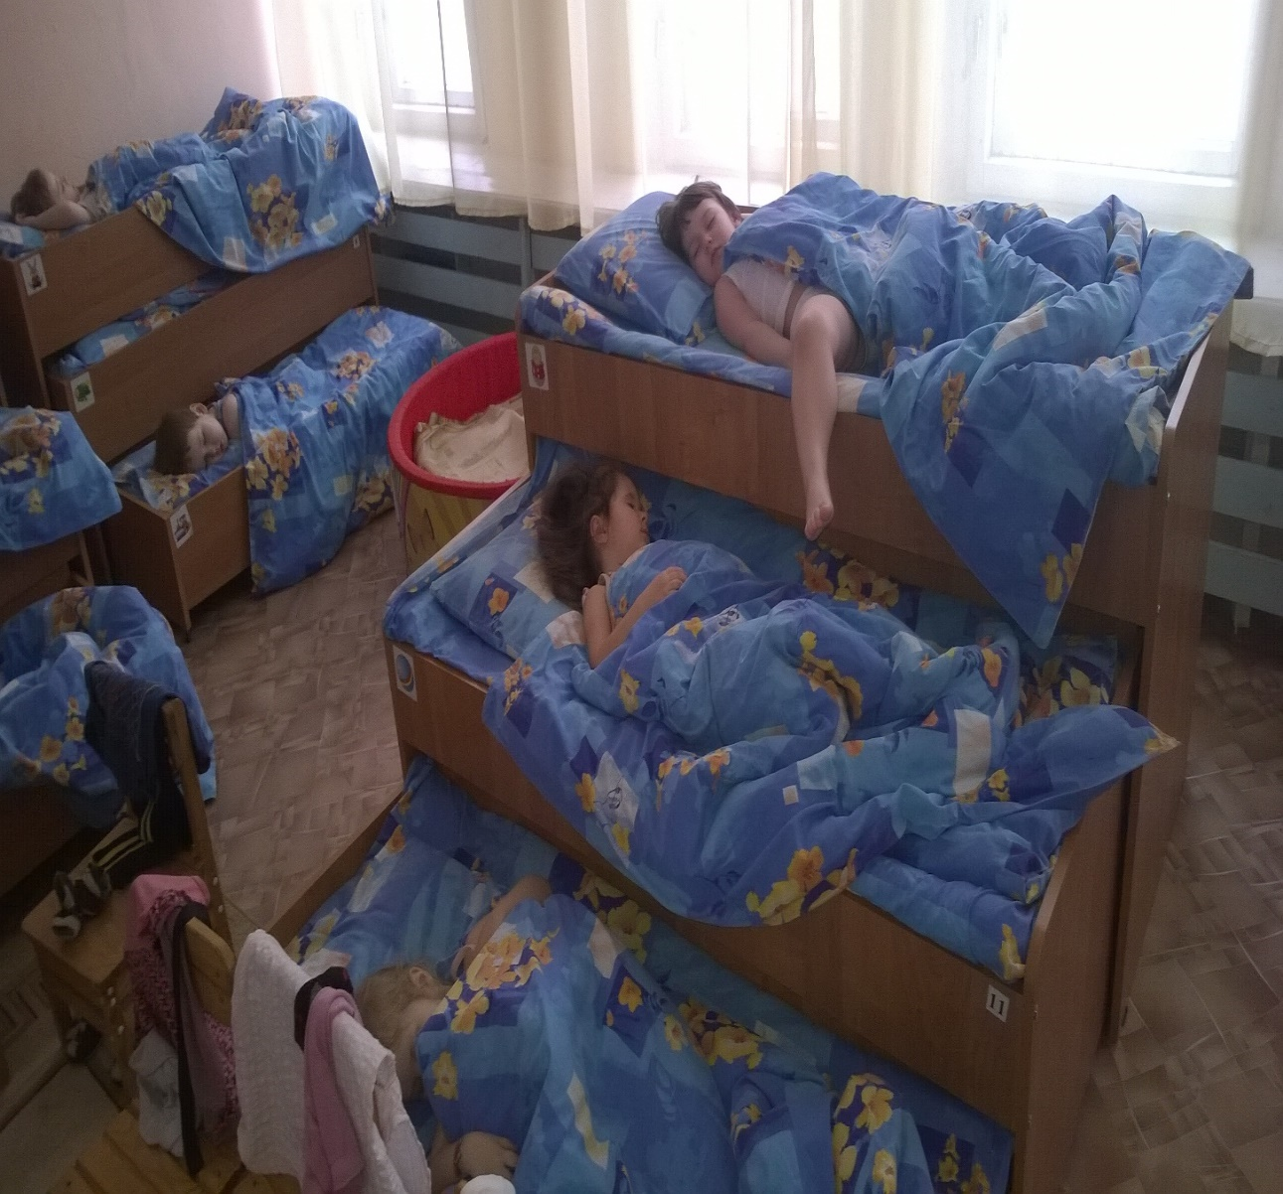
Здоровый сон

Slide 16
Бассейн
Зачем малышу бассейн?
Плавание с самого раннего возраста – один из самых простых способов сделать ребенка закаленным, здоровым и физически развитым.
Закаливание, профилактика простудных и других заболеваний укрепление иммунитета
Формирование правильной осанки
Улучшение обмена веществ, сна, аппетита
Укрепление нервной, дыхательной, сердечно-сосудистой систем, опорно-двигательного аппарата
Предупреждение плоскостопия
Улучшение физических способностей: координации движений, силы, выносливости
Помощь при синдроме повышенной возбудимости, гипертонусе, гипотонусе, ДЦП
Обучение плаванию
Положительные эмоции вашего малыша
Ребенок научится плавать и вы не будете боятся за него
Эффекта закаливания, в том числе, добиваются инструкторы. Вода в бассейне +34 градуса для
грудничков, для детей постарше – +32, а вот температура воздуха уже +26 градусов, в раздевалке –
+23-24 градуса. Постоянная разница температур и создает эффект закаливания.

Slide 17

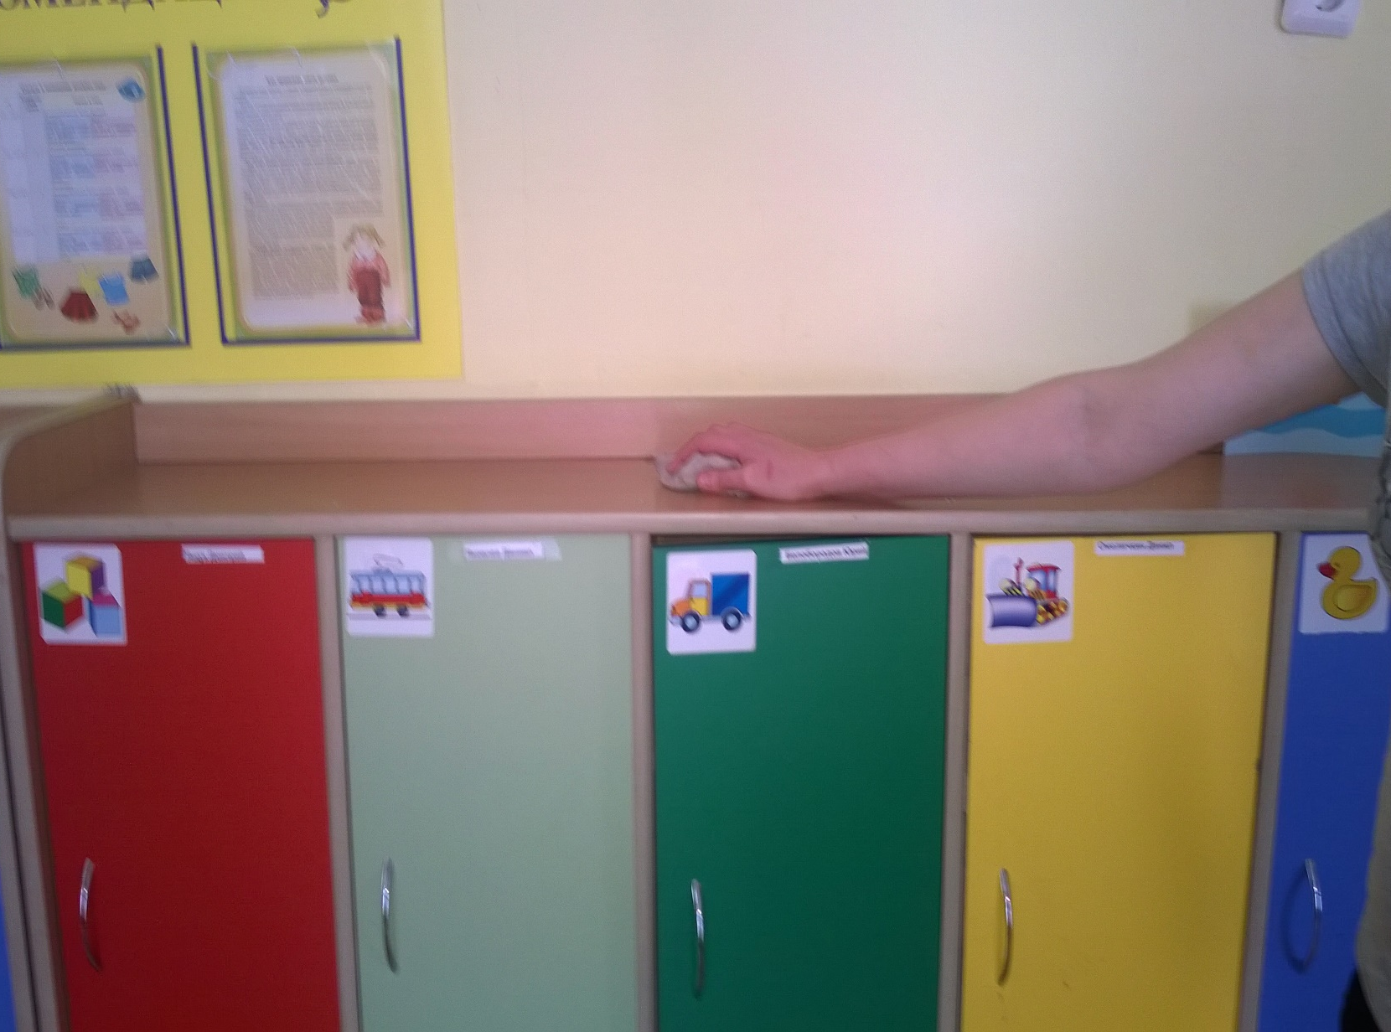
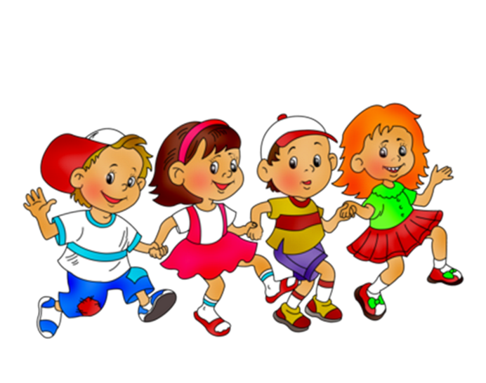
Уборка: Ежедневная влажная и генеральная 1 раз в месяц

Slide 18
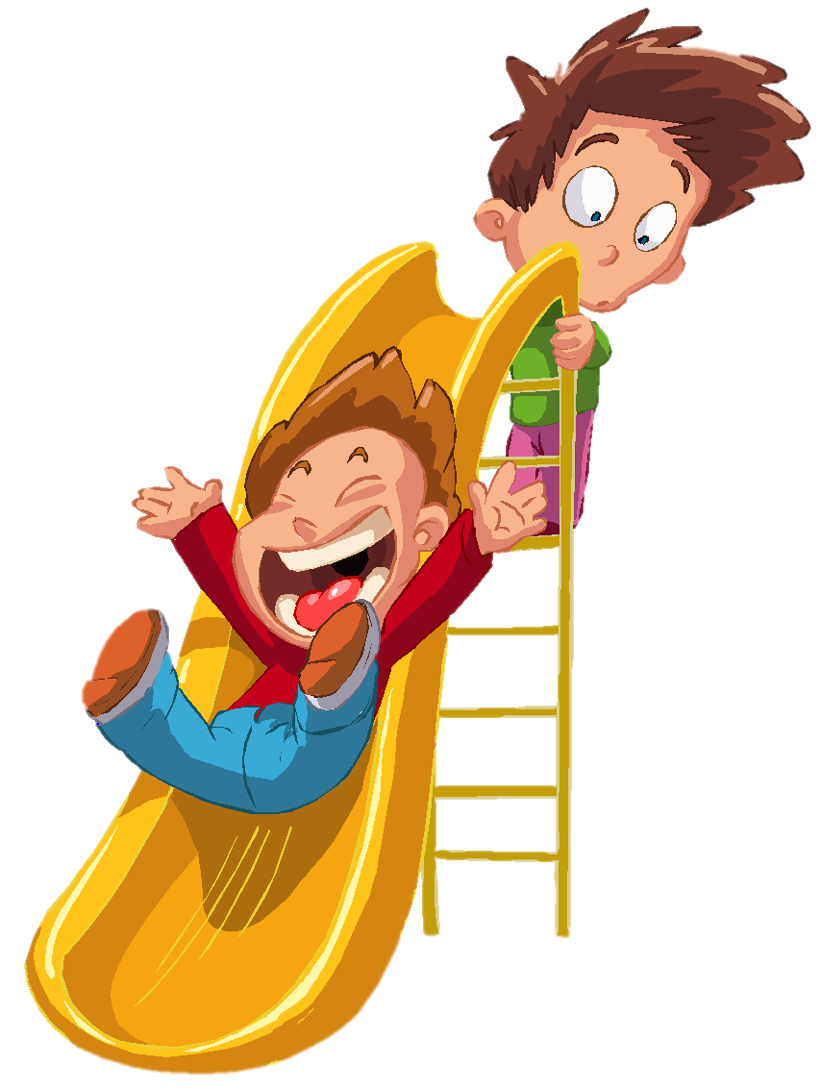
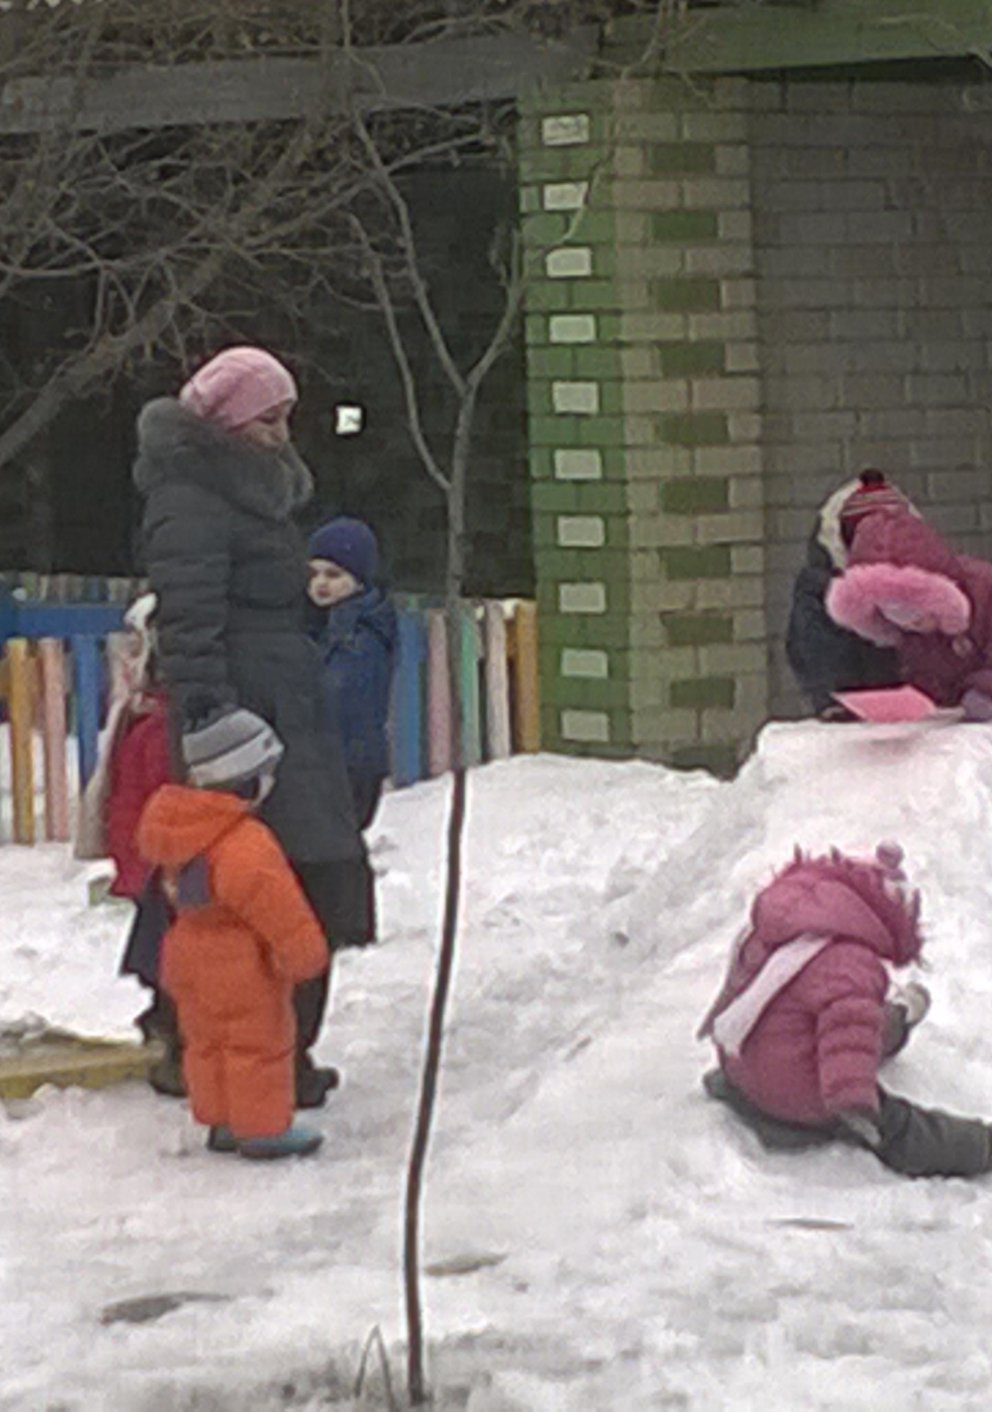
Свежий воздух
Ежедневные прогулки детей на свежем воздухе, что способствует получению витамина D, укрепляет нервную систему, повышает обмен веществ. При воздействие на организм солнечного света, свежего воздуха, в сочетании с двигательной активностью детей, оказывается наибольший оздоровительный эффект.

Slide 19
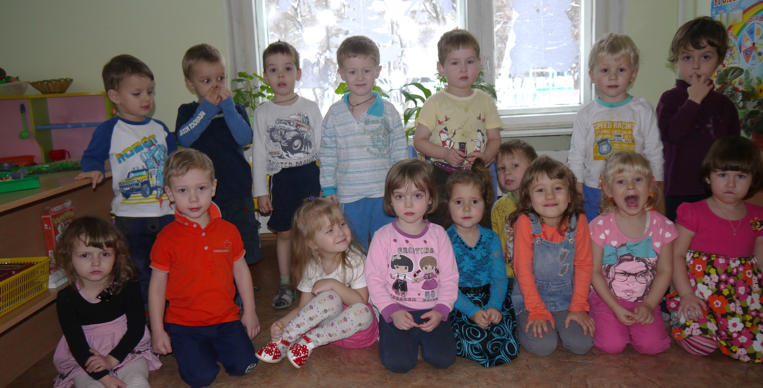
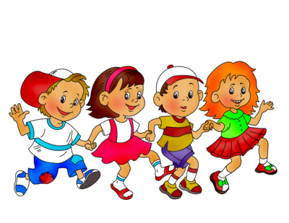
Веселые человечки

Slide 20
Веселые человечки
Группа

Slide 21
Веселые человечки
Группа

Slide 22
Веселые человечки
Группа

